Slide 1
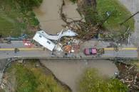

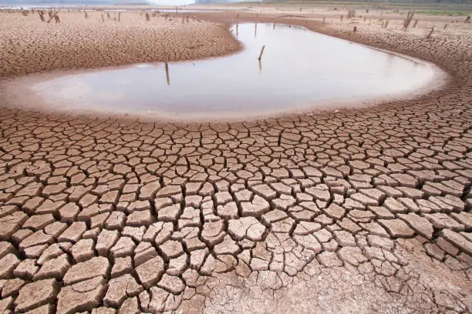
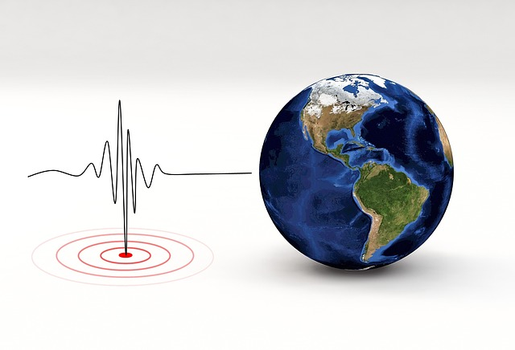
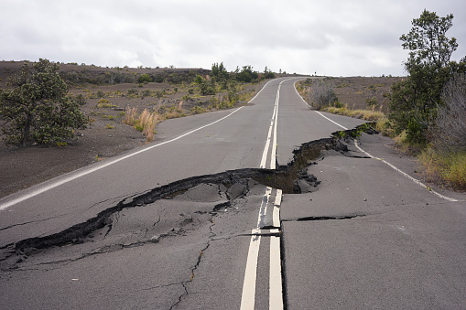
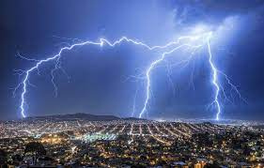
Guion (duración estimada en ensayos, 15 segundos)
Movimientos de agua, aire, tierra y fuego, fenómenos naturales que han modelado a la Tierra desde sus inicios, responsables , quizás, del nacimiento de la vida en nuestro Planeta. Nos cautivan y embelesan con su despliegue de sonidos, luces y colores. Nos aterran, cuando la fuerza de sus movimientos producen cuantiosas pérdidas de vidas, daños ambientales y materiales, hablamos entonces de Desastres Naturales.
Conscientes de las potencialidades de la Ciencia de los Datos, cabe preguntarse: ¿ Podrán técnicas como el Big Data, el Machine Learning y la Inteligencia Artificial, ayudarnos a prever y planificar respuestas ante esos desastres naturales, que nos ayuden a mitigar sus impactos en nuestro Planeta Tierra
Desastres Naturales
Impacto Humano y Económico

Slide 2
Equipo
Incluir perfiles Linkedin

Slide 3
Objetivos
Descubrir la riqueza de información de un dataset aplicando las diferentes herramientas vistas en el curso.
Conocer la magnitud de los diferentes desastres naturales.
Comprender su impacto humano y económico.
Preparar un primer esbozo de modelo(s) predictivo de alguno(s) de los desastres naturales con los que se pudiere anticipar su probable ocurrencia.
Despertar el interés en el desarrollo de este tipo de herramientas, con la cuales en un futuro se pueda generar información que sea útil a quienes les competa las tareas de planificar respuestas antes esos fenómenos naturales y minimizar el impacto de los mismos. Aplicando los recursos y técnicas que hoy día nos proporcionan disciplinas tales como Análisis de datos, Big Data, Machine Learning e Inteligencia Artificial.

Slide 4
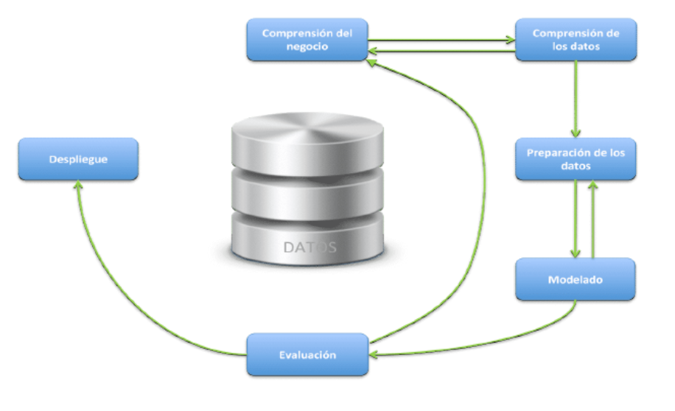
Metodología: CRISP-DM

Slide 5


Base de Datos, Fuente y Extracción
Fuente
Tipo de archivo
Período que abarca
Numero de registros
Grupos de Desastres
122 años
1900 al 2023-05-22
26.004 filas
50 columnas
Naturales 16.636
Tecnológicos 9.354
Complejos 14
Subgrupos
Ocurrencia
Tipos de Desastres
15
Numero de registros
Fechas
Inicio
Final
Hidrológicos
Meteorológicos
Climatológicos
Geofísicos
Biológicos
Extra Terrestres
16.636 filas
50 columnas
Localización
Magnitud
Impacto Humano
Impacto Económico
Continente
Región
País
Localidades
Coordenadas
Escalas
Valores
Muertes
Afectados
Heridos
Afectados
Sin Hogar
Costos Reparación y Construcción a valor Actual

Slide 6













Proceso
Herramientas
Editor de código fuente
Plataforma de control de versiones
Aplicaciones
Comprensión del Problema
Comprensión de los datos
Análisis y Jerarquización de Impactos
Análisis, visualización y limpieza inicial
Modelado
Preparación de los datos
Dashboard
Visualizaciones interactivas
Machine Learning
Tratamiento de nulos, outliers, balanceos…

Slide 7
EDA de base de datos completa de Desastres Naturales, pegado sencillo

Slide 8
EDA de base de datos de CHINA de Desastres Naturales, pegado como imagen

Slide 9



Sequias: EDA

Slide 10


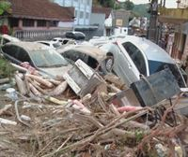

Tormentas:

Slide 11
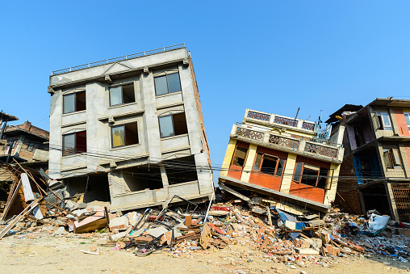
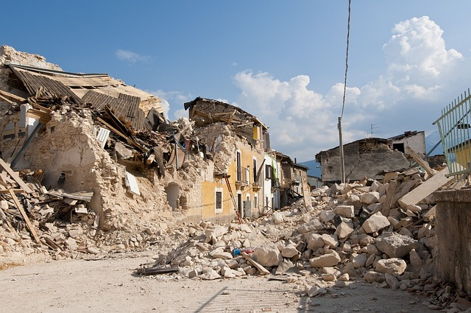
Terremotos: EDA

Slide 12
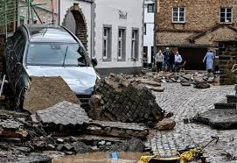
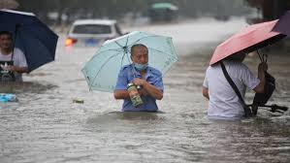
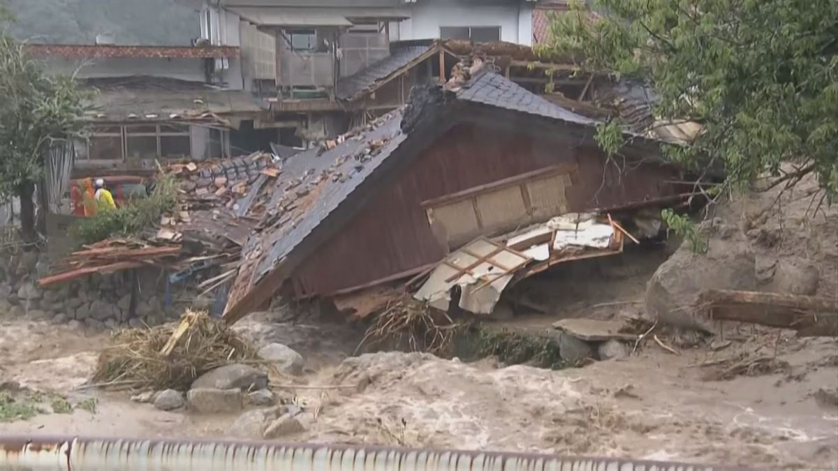
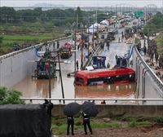
Inundaciones: EDA, modelo y conclusiones

Slide 13
Conclusiones y recomendaciones, desarrollos futuros

Slide 14
Aprendizajes obtenidos

